Slide 1
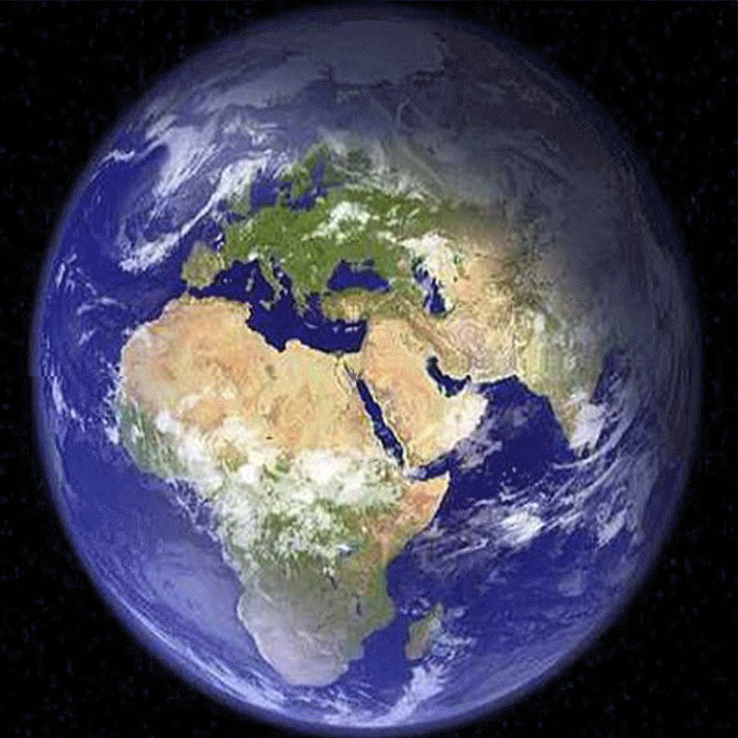

Slide 2
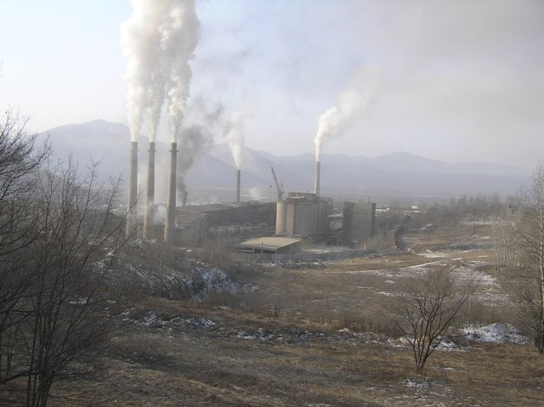
Наша планета нуждается в нас!!!
Ежегодно из недр Земли извлекается более 100 млн.т различных пород, топлива и выбрасываются в атмосферу сотни миллионов тонн оксидов углерода и азота, сернистого газа, более 400 млн. т твердых частиц золы сажи и пыли; сбрасывается в гидросферу около 600 млн. т промышленных и бытовых стоков , около 10 млн. т нефти и нефтепродуктов, вносится в почву около 100 млн.т минеральных удобрений. в биосферу поступает до 50 % извлеченных из недр металлов.30% химического сырья,67% теплоты, вырабатываемой электростанциями. Ежегодно создаются сотни тысяч т не встречавшихся ранее в биосфере химических соединений, многие из которых не поддаются биологическому и физическому разрушению.

Slide 3
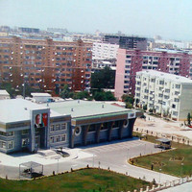
Наш родной город Сумгаит
Сумгаит город в Азербайджане, на побережье Каспийского моря, в 30 км к северу от столицы Азербайджана – Баку. Площадь 143 км²,В 1999 году число жителей составлял 305 тыс. человек.

Slide 4

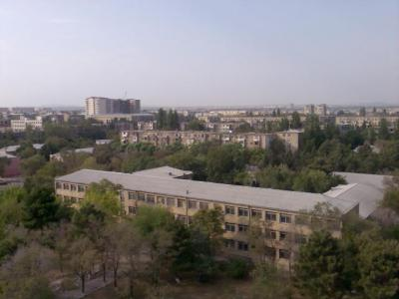
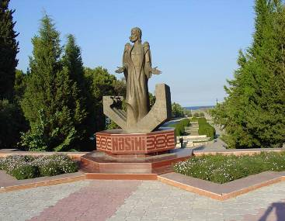
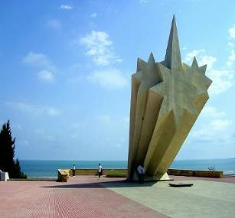

Пейзажи из Сумгаита.

Slide 5
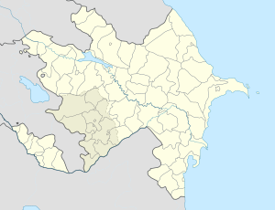
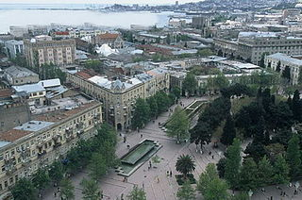


Сумгаит в настоящее время стал культурным центром, утопает в зелени деревьев и цветов.

Slide 6
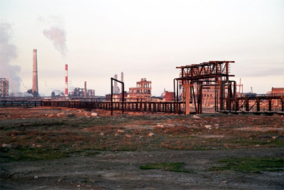
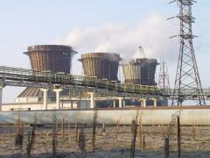

В Сумгаите много предприятий – это большой промышленный город республики.

Slide 7
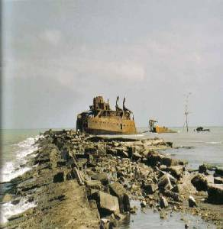
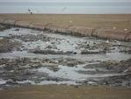

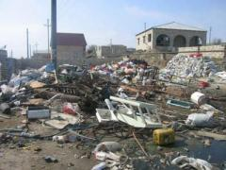
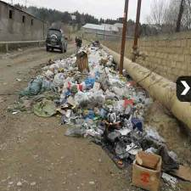
На ПО «Химпром» отходы хлорных производств , а также отработанный активированный уголь и активный ил направляются в отвал. Ни одна из этих свалок специально не обустроена. Тем более не найдено технического решения по ликвидации этих шламонакопителей и свалок. В результате загрязнены хлорными отходами участок Каспийкого моря, примыкающий к Сумгаиту.
Отсутствие утилизации мусора, наносит большой урон экологии.

Slide 8

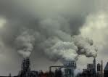
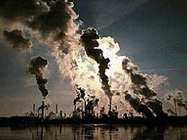
В 2001 году по республике в атмосферу было выброшено 425,9 тыс. т вредных веществ (из них 391,8 тыс.т газообразные и жидкостные вещества,15,5 тыс. т сернистый ангидрид,24,2 тыс. т оксидов азота, 25,4 тыс. т угарный газ).Из 425,9 тыс. т вредных веществ, выброшенных в атмосферу, 32,3 тыс.т приходится на долю Сумгаита.

Slide 9

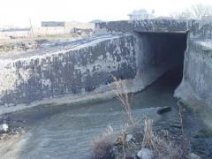
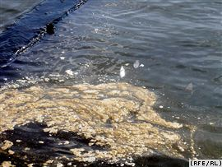

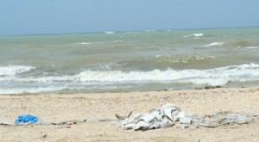
Каспий просит о помощи.

Slide 10
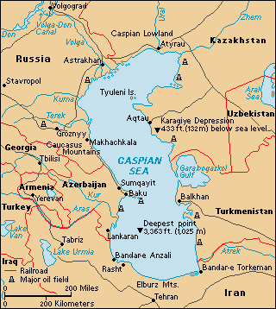

Slide 11

Сведение о Каспийском море.
Каспийское море соленое море-озеро расположенное в России, Казахстане,Туркменистане,Азербайджане и Иране.Площадь Каспийского моря в настоящее время 371000 кв. км, максимальная глубина 1025 м. Береговая линия около 7000 км. Самые крупные острова моря: Ашур-Ада ,Гарасу, Гум, Даш, Зира,Зянбил, Кюр Дашы, Хара-Зира,Сенги-Мугань,Чечень,Чыгыл. В Каспийское море впадает около 130 рек. Крупные реки, впадающие в море: Волга, Урал, Эмба, Кура, Самур,Терек. Волга, Урал, Терек и Эмба дают до 90 % годового водостока Каспийского моря. Крупнейшие города расположенные на побережья Каспийского моря: Баку, Сумгаит, Ленкорань, Махачкала,Дербент, Астрахань, Актау, Туркменбаши, Энзем.

Slide 12
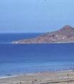
Биологическое разнообразие Каспийского моря.
В Каспийском море водится огромное количество различных рыб и животных, более 1800! Это различные осетровые, а также вобла,сазан,судак,карп,кефаль,килька,кутим,лещ,лосось,окунь,щука и др.В Каспийском море также обитает морское млекопитающие – Каспийский тюлень. Растительный мир Каспийского моря и его побережья представлен 728 видами. Из растений в Каспийском море преобладают водоросли - синезеленые, диатомовые, красные, бурые,харовые и другие, из цветковых- зостера и руппия.

Slide 13

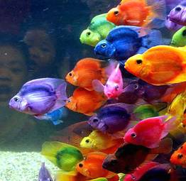
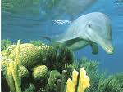

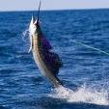



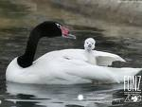
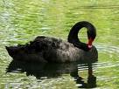
Обитатели Каспийского моря

Slide 14
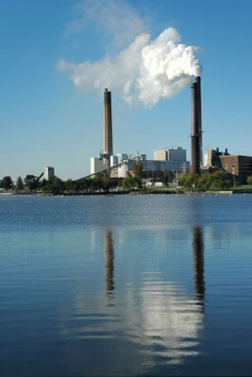
Самым большим источником воды Каспийского моря является Волга. На долю этой реки приходится 70-80% загрязнений, оставшиеся 20% делят между собой Иран, Казахстан и Азербайджан. В Азербайджане Каспий загрязняется из двух источников. Один из них – это Апшеронский полуостров. В связи с этим в последние годы принимаются серьезные меры. Нефтяная промышленность меняется коренным образом, вводятся новые установки. Второй источник – это река Кура. Однако только 15-20% ее загрязняется на территории Азербайджана, остальная часть загрязнений приходится на Грузию и Армению.

Slide 15

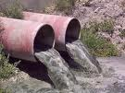
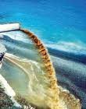
Главным загрязнителем моря является нефть. Только 1 тонна нефть способна покрыть до 12 км² поверхности моря. А для полной минерализации 1 кг нефти расходуется кислород, содержащийся в 400 тыс. л морской воды. Каждый год из территорий Прикаспийских стран в Каспийское море поступают 12 миллиардов м³ неочищенные воды.
Ежегодно республика сбрасывает в Каспийское море почти 340 млн.м³ стоков, загрязненных промышленными и бытовыми отходами.

Slide 16



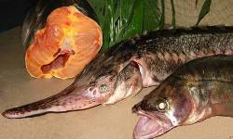
Загрязнение Каспийского моря ведет к гибели огромного числа редких и других живых организмов. Неуклонно сокращаются запасы осетровых.

Slide 17
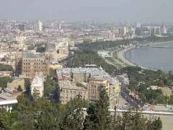

Баку – столица и крупнейший город Азербайджана. Город расположен в южной части Апшеронского полуострова, на берегу Каспийского моря.

Slide 18
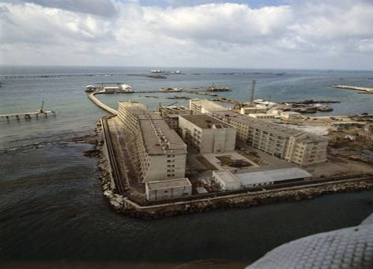



«Нефтяные камни»

Slide 19
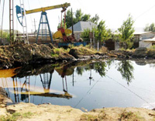

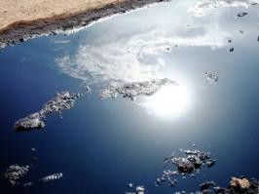
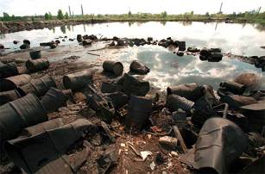
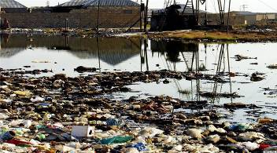
Всемирный банк прогнозирует получение Азербайджаном в течение 20 лет доходов в 240 млрд. долларов от эксплуатации нефтегазовых месторождений и трубопроводов.
При добыче нефти почва сильно загрязняется…

Slide 20
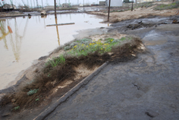

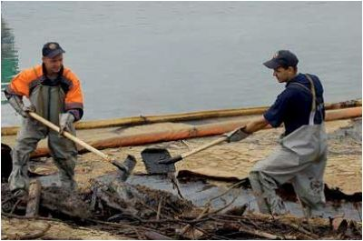
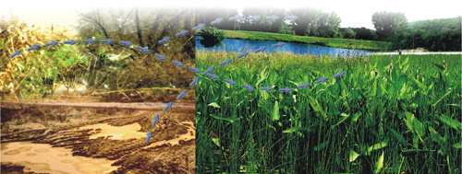
Площадь нефтезагрязненных территорий Апшеронского полуострова, где расположены основные нефтегазовые месторождения на суше Азербайджана, превышает 30 тыс. га, в. т. ч. 10 тыс.га составляют сильнозагрязненные территории. Предполагается по этапная очистка этих земель. На средства Всемирного банка уже был реализован один проект по очистке нефтезагрязненных земель стоимостью 5,1 млн. долл.- пилотная очистка 10 га вблизи одного из месторождений на Апшероне.

Slide 21

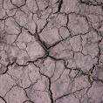
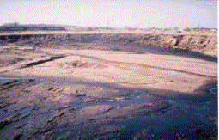
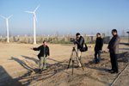




41,8% земель Азербайджана подвержено эрозии.Около 3700 тыс. га из всей имеющейся Азербайджане подвержено деградации.Проводимые практические работы по расширению лесов,усовершенствованию мелиорационных мероприятий в конечном счете приведут к предотвращению деградации почв.

Slide 22

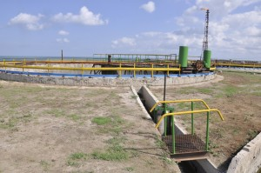
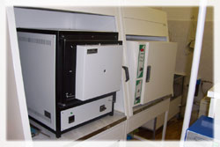
Имеющиеся в сточных водах в значительном количества вещества. содержащие азот, калий, фосфор др. элементы, являются ценными удобрениями. в связи с чем сточные воды используются для орошения с/х земель.
Для очистки сточных вод используют современные биоочистные сооружения,создают водооборотные циклы технологических систем отдельных производств,с целью охраны и рационального использования водных ресурсов.

Slide 23

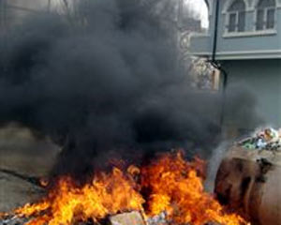
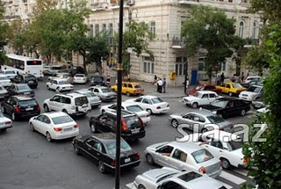

В 2006 году по Республике в атмосферу был выброшен 875,1 тыс. т вредных веществ; из них промышленные составляли 344,2 тыс. т, а транспортные 530,9 тыс.т Сейчас проводятся обсуждения в связи с применением запрета на возз в Азербайджан старых автомобилей и переходом на производство бензина стандарта «Евро-3», «Евро-4» «Евро-5»

Slide 24

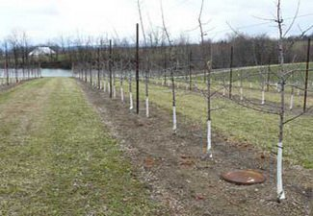
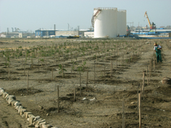
Интенсивность работ в связи с экологией резко возрастает. Президент республики поручил высадить на Апшеронском полуострове 3 млн. дерева.

Slide 25
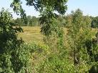


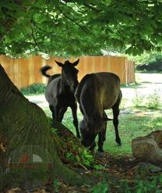









В целях сохранения некоторых участков естественного леса, реликтовой флоры и редких видов животных созданы 14 заповедников и 20 заказников.

Slide 26

















Slide 27

В Азербайджане проводится большая работа по оздоровлению окружающей среды, именно как логическое продолжение этой нарастающей тенденции 2010 год был объявлен Годом экологии.23 мая в Республике отмечают день экологии и природных ресурсов.

